Slide 1

MT SMF&AUTO1 - Herramientas Informáticas
PARTES Y FUNCIONES DE OFFICE
NOMBRE:
GRADO Y SECCIÓN:
FECHA:

Slide 2
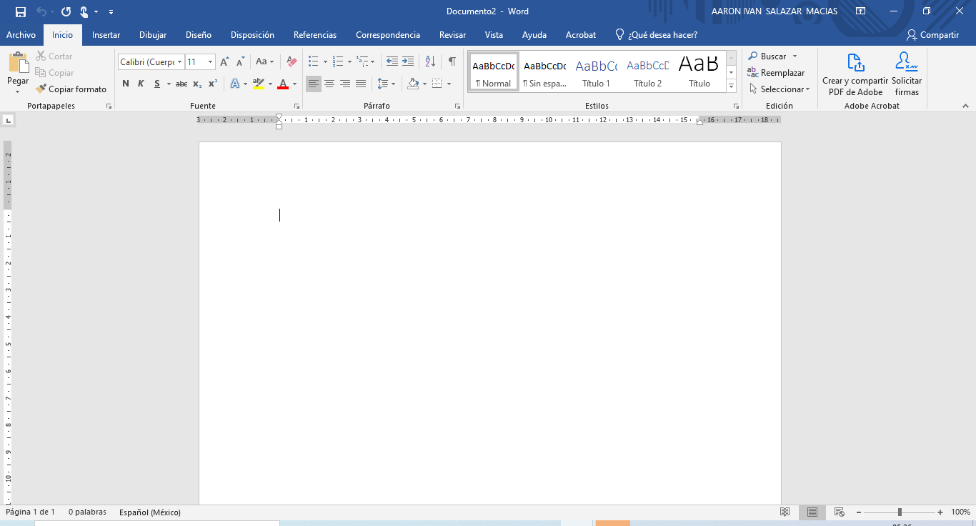
MT SMF&AUTO1 - Herramientas Informáticas
INDICACIONES:
Identifica cada una de las partes y funciones de las secciones de cada pestaña de Word.

Slide 3
MT SMF&AUTO1 - Herramientas Informáticas
PESTAÑA:
Inicio
SECCIÓN:
Portapapeles
IMAGEN:
DESCRIPCIÓN:
Muestra todos los elementos que ha copiado en el portapapeles.

Slide 4
MT SMF&AUTO1 - Herramientas Informáticas
PESTAÑA:
AQUÍ VA EL NOMBRE DE LA PESTAÑA
SECCIÓN:
Fuente
IMAGEN:
DESCRIPCIÓN:
AQUÍ VA LA IMAGEN.
AQUÍ VA LA DESCRIPCIÓN DE LA SECCIÓN.

Slide 5
MT SMF&AUTO1 - Herramientas Informáticas
PESTAÑA:
AQUÍ VA EL NOMBRE DE LA PESTAÑA
SECCIÓN:
Párrafo
IMAGEN:
DESCRIPCIÓN:
AQUÍ VA LA IMAGEN.
AQUÍ VA LA DESCRIPCIÓN DE LA SECCIÓN.

Slide 6
MT SMF&AUTO1 - Herramientas Informáticas
PESTAÑA:
AQUÍ VA EL NOMBRE DE LA PESTAÑA
SECCIÓN:
Estilos
IMAGEN:
DESCRIPCIÓN:
AQUÍ VA LA IMAGEN.
AQUÍ VA LA DESCRIPCIÓN DE LA SECCIÓN.

Slide 7
MT SMF&AUTO1 - Herramientas Informáticas
PESTAÑA:
AQUÍ VA EL NOMBRE DE LA PESTAÑA
SECCIÓN:
Edición
IMAGEN:
DESCRIPCIÓN:
AQUÍ VA LA IMAGEN.
AQUÍ VA LA DESCRIPCIÓN DE LA SECCIÓN.

Slide 8
MT SMF&AUTO1 - Herramientas Informáticas
PESTAÑA:
Insertar
SECCIÓN:
Tablas
IMAGEN:
DESCRIPCIÓN:
AQUÍ VA LA IMAGEN.
AQUÍ VA LA DESCRIPCIÓN DE LA SECCIÓN.

Slide 9
MT SMF&AUTO1 - Herramientas Informáticas
PESTAÑA:
Insertar
SECCIÓN:
Ilustraciones
IMAGEN:
DESCRIPCIÓN:
AQUÍ VA LA IMAGEN.
AQUÍ VA LA DESCRIPCIÓN DE LA SECCIÓN.

Slide 10
MT SMF&AUTO1 - Herramientas Informáticas
PESTAÑA:
Insertar
SECCIÓN:
Complementos
IMAGEN:
DESCRIPCIÓN:
AQUÍ VA LA IMAGEN.
AQUÍ VA LA DESCRIPCIÓN DE LA SECCIÓN.

Slide 11
MT SMF&AUTO1 - Herramientas Informáticas
PESTAÑA:
Insertar
SECCIÓN:
Multimedia
IMAGEN:
DESCRIPCIÓN:
AQUÍ VA LA IMAGEN.
AQUÍ VA LA DESCRIPCIÓN DE LA SECCIÓN.

Slide 12
MT SMF&AUTO1 - Herramientas Informáticas
PESTAÑA:
Insertar
SECCIÓN:
Vínculos
IMAGEN:
DESCRIPCIÓN:
AQUÍ VA LA IMAGEN.
AQUÍ VA LA DESCRIPCIÓN DE LA SECCIÓN.

Slide 13
MT SMF&AUTO1 - Herramientas Informáticas
PESTAÑA:
Insertar
SECCIÓN:
Comentarios
IMAGEN:
DESCRIPCIÓN:
AQUÍ VA LA IMAGEN.
AQUÍ VA LA DESCRIPCIÓN DE LA SECCIÓN.

Slide 14
MT SMF&AUTO1 - Herramientas Informáticas
PESTAÑA:
Insertar
SECCIÓN:
Encabezado y pie de página
IMAGEN:
DESCRIPCIÓN:
AQUÍ VA LA IMAGEN.
AQUÍ VA LA DESCRIPCIÓN DE LA SECCIÓN.

Slide 15
MT SMF&AUTO1 - Herramientas Informáticas
PESTAÑA:
Insertar
SECCIÓN:
Texto
IMAGEN:
DESCRIPCIÓN:
AQUÍ VA LA IMAGEN.
AQUÍ VA LA DESCRIPCIÓN DE LA SECCIÓN.

Slide 16
MT SMF&AUTO1 - Herramientas Informáticas
PESTAÑA:
Insertar
SECCIÓN:
Símbolos
IMAGEN:
DESCRIPCIÓN:
AQUÍ VA LA IMAGEN.
AQUÍ VA LA DESCRIPCIÓN DE LA SECCIÓN.

Slide 17
MT SMF&AUTO1 - Herramientas Informáticas
PESTAÑA:
Insertar
SECCIÓN:
Medios
IMAGEN:
DESCRIPCIÓN:
AQUÍ VA LA IMAGEN.
AQUÍ VA LA DESCRIPCIÓN DE LA SECCIÓN.

Slide 18
MT SMF&AUTO1 - Herramientas Informáticas
PESTAÑA:
Disposición
SECCIÓN:
Configurar página
IMAGEN:
DESCRIPCIÓN:
AQUÍ VA LA IMAGEN.
AQUÍ VA LA DESCRIPCIÓN DE LA SECCIÓN.

Slide 19
MT SMF&AUTO1 - Herramientas Informáticas
PESTAÑA:
Disposición
SECCIÓN:
Párrafo
IMAGEN:
DESCRIPCIÓN:
AQUÍ VA LA IMAGEN.
AQUÍ VA LA DESCRIPCIÓN DE LA SECCIÓN.

Slide 20
MT SMF&AUTO1 - Herramientas Informáticas
PESTAÑA:
Disposición
SECCIÓN:
Organizar
IMAGEN:
DESCRIPCIÓN:
AQUÍ VA LA IMAGEN.
AQUÍ VA LA DESCRIPCIÓN DE LA SECCIÓN.

Slide 21
MT SMF&AUTO1 - Herramientas Informáticas
PESTAÑA:
Referencias
SECCIÓN:
Tabla de contenido
IMAGEN:
DESCRIPCIÓN:
AQUÍ VA LA IMAGEN.
AQUÍ VA LA DESCRIPCIÓN DE LA SECCIÓN.

Slide 22
MT SMF&AUTO1 - Herramientas Informáticas
PESTAÑA:
Referencias
SECCIÓN:
Notas al pie
IMAGEN:
DESCRIPCIÓN:
AQUÍ VA LA IMAGEN.
AQUÍ VA LA DESCRIPCIÓN DE LA SECCIÓN.

Slide 23
MT SMF&AUTO1 - Herramientas Informáticas
PESTAÑA:
Referencias
SECCIÓN:
Investigación
IMAGEN:
DESCRIPCIÓN:
AQUÍ VA LA IMAGEN.
AQUÍ VA LA DESCRIPCIÓN DE LA SECCIÓN.

Slide 24
MT SMF&AUTO1 - Herramientas Informáticas
PESTAÑA:
Referencias
SECCIÓN:
Citas y bibliografía
IMAGEN:
DESCRIPCIÓN:
AQUÍ VA LA IMAGEN.
AQUÍ VA LA DESCRIPCIÓN DE LA SECCIÓN.

Slide 25
MT SMF&AUTO1 - Herramientas Informáticas
PESTAÑA:
Referencias
SECCIÓN:
Títulos
IMAGEN:
DESCRIPCIÓN:
AQUÍ VA LA IMAGEN.
AQUÍ VA LA DESCRIPCIÓN DE LA SECCIÓN.

Slide 26
MT SMF&AUTO1 - Herramientas Informáticas
PESTAÑA:
Referencias
SECCIÓN:
Índice
IMAGEN:
DESCRIPCIÓN:
AQUÍ VA LA IMAGEN.
AQUÍ VA LA DESCRIPCIÓN DE LA SECCIÓN.

